Slide 1
Transformada de Fourier

Slide 2
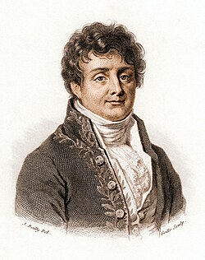
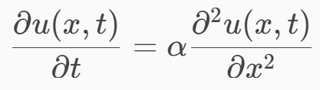
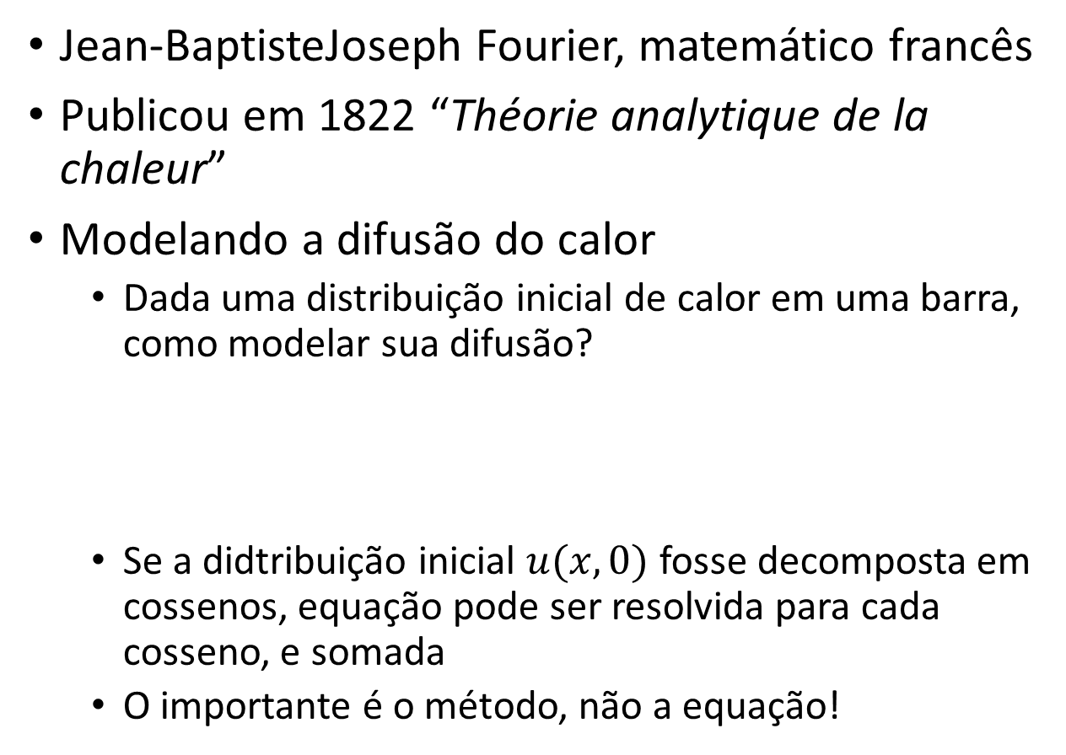
Decomposição de um sinal
A Série de Fourier
Jean-BaptisteJoseph Fourier, matemático francês
Publicou em 1822 “Théorie analytique de la chaleur”
Modelando a difusão do calor
  Dada uma distribuição inicial de calor em uma barra, como modelar sua difusão?
  Se a didtribuição inicial $u(x,0)$ fosse decomposta em cossenos, equação pode ser resolvida para cada cosseno, e somada
  O importante é o método, não a equação!

Slide 3
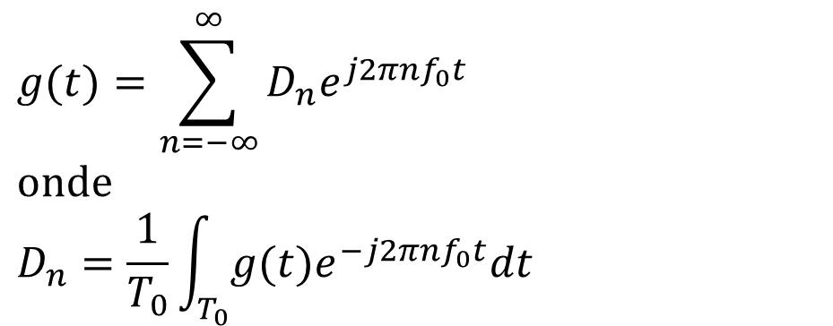
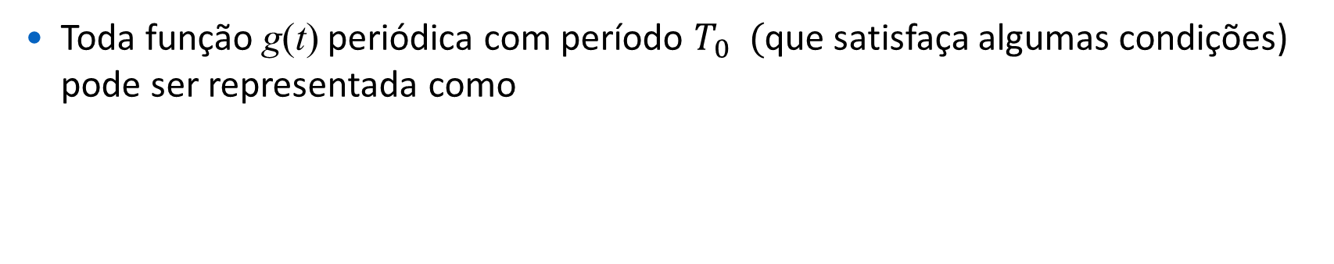
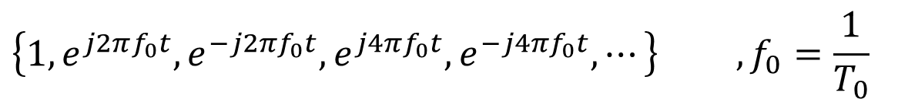
Série de Fourier
Versão exponencial complexa
O conjunto de funções
é um conjunto completo de funções ortonormais em [t₁,t₁+T₀]
$$\left\{1,e^{j2πf_{0}t},e^{−j2πf_{0}t},e^{j4πf_{0}t},e^{−j4πf_{0}t},⋯\right\} ,f_{0}=\frac{1}{T_{0}}$$
Toda função g(t) periódica com período $T_{0} ($que satisfaça algumas condições) pode ser representada como
$$g(t)=\sum_{n=−∞}^{∞}{D_{n}e^{j2πnf_{0}t}} \\ \text{onde} \\ D_{n}=\frac{1}{T_{0}}\int_{T_{0}}{g(t)e^{−j2πnf_{0}t}dt}$$

Slide 4
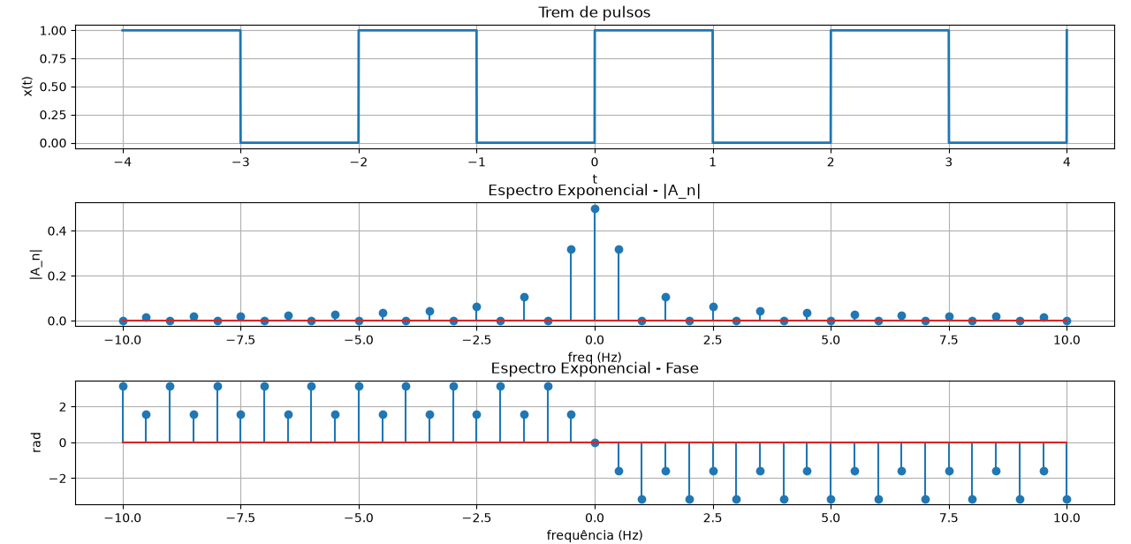
Série Exponencial de Fourier
Espectro da Exponencial
Código: comunicacoes_i_ufrj/python/fourier_series_spectrum.py at main · anollba/comunicacoes_i_ufrj

Slide 5
Da Série à Transformada de Fourier
A série de Fourier representa sinais periódicos, mas como representar sinais não periódicos?
g(t)

Slide 6
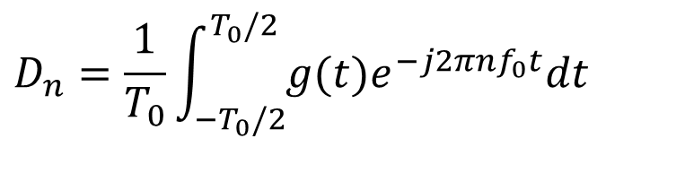
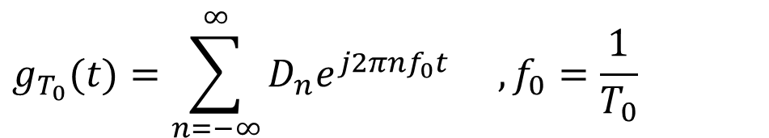
Da Série à Transformada de Fourier
Criamos um sinal periódico g_{T0}(t) com período T₀
g_{T} (t)
₀
T₀
Sinal periódico g_{T0}(t) pode ser representado por uma série exponencial de Fourier
$$g_{T_{0}}(t)=\sum_{n=−∞}^{∞}{D_{n}e^{j2πnf_{0}t}} ,f_{0}=\frac{1}{T_{0}}$$
$$D_{n}=\frac{1}{T_{0}}\int_{−T_{0}/2}^{T_{0}/2}{g(t)e^{−j2πnf_{0}t}dt}$$

Slide 7
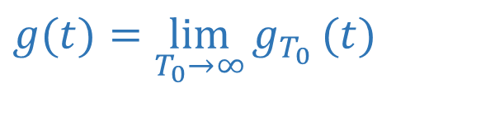
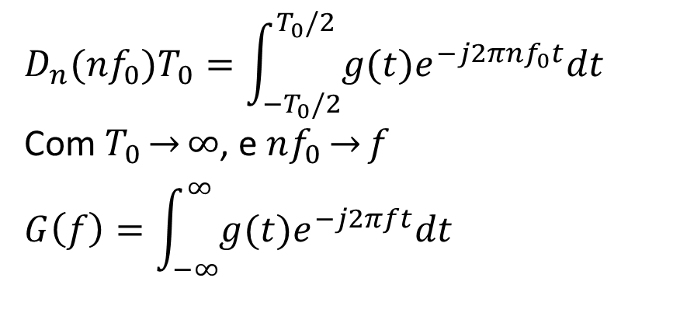
Da Série à Transformada de Fourier
$$g(t)=\lim_{T_{0}→∞}{g_{T_{0}}}(t)$$
g_{T} (t)
₀
$$D_{n}(nf_{0})T_{0}=\int_{−T_{0}/2}^{T_{0}/2}{g(t)e^{−j2πnf_{0}t}dt}$$
Com $T_{0}\overset{→}{}∞$, e $nf_{0}\overset{→}{}f$
$$G\left(f\right)=\int_{−∞}^{∞}{g(t)e^{−j2πft}dt}$$
T₀
Transformada de Fourier

Slide 8
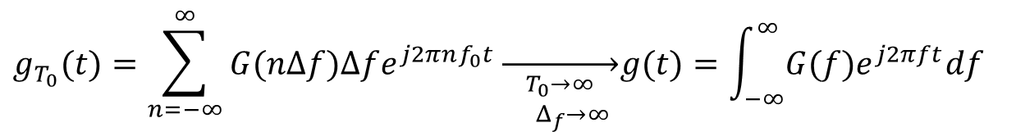
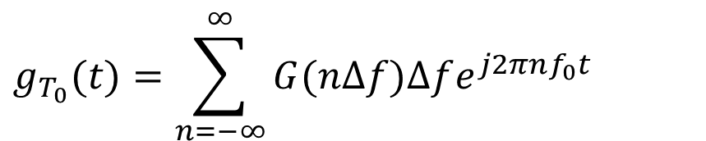
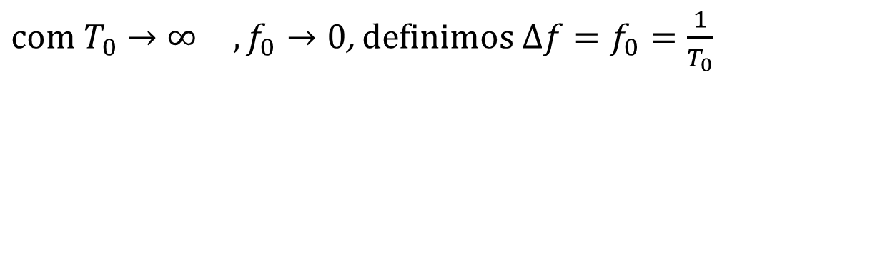
Da Série à Transformada de Fourier
Podemos reescrever
No limite Δf →0 temos a integral
$\text{com }T_{0}→∞ ,f_{0}→0$, $\text{definimos }Δf=f_{0}=\frac{1}{T_{0}}$
$$g_{T_{0}}(t)=\sum_{n=−∞}^{∞}{G(nΔf)Δfe^{j2πnf_{0}t}}$$
Transformada de Fourier Inversa
$$g_{T_{0}}(t)=\sum_{n=−∞}^{∞}{G(nΔf)Δfe^{j2πnf_{0}t}}\overset{→}{ \begin{matrix}T_{0}→∞ \\ Δ_{f}→∞\end{matrix}}g(t)=\int_{−∞}^{∞}{G(f)e^{j2πft}df}$$

Slide 9

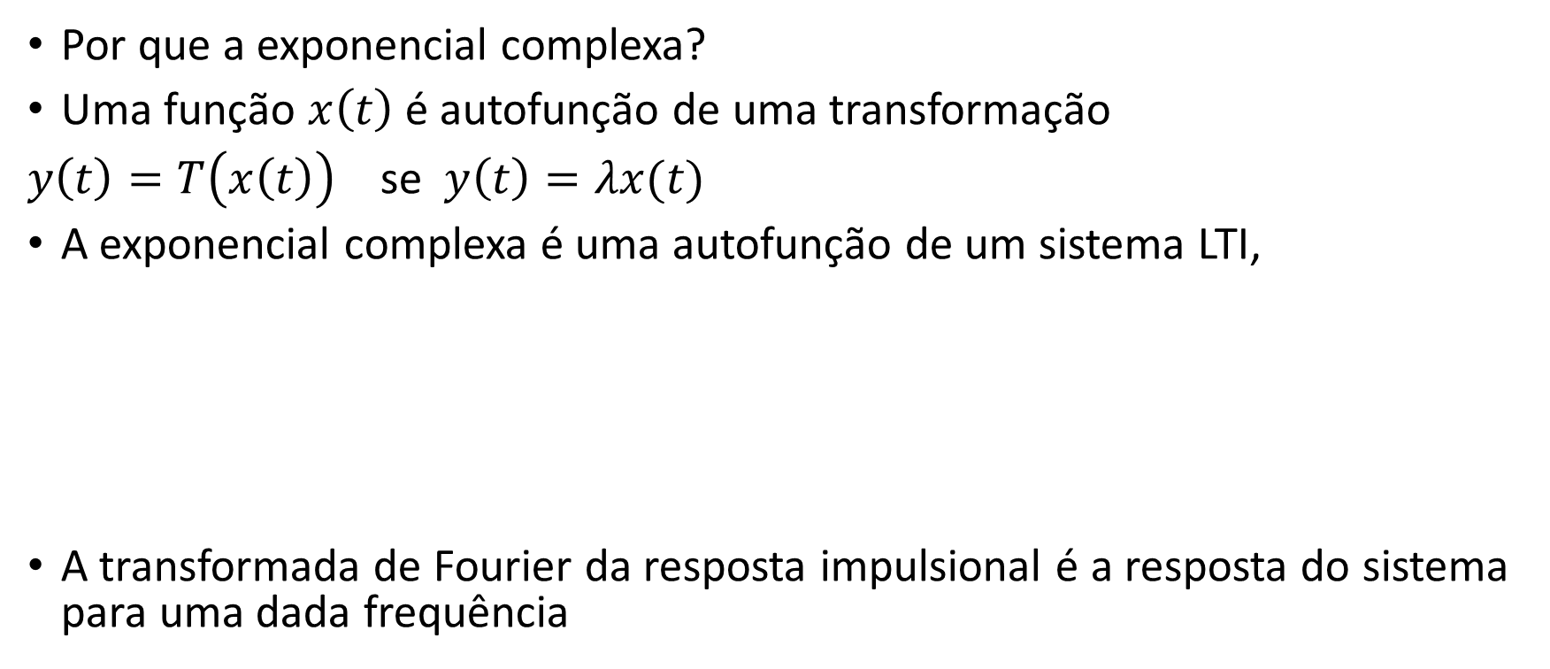
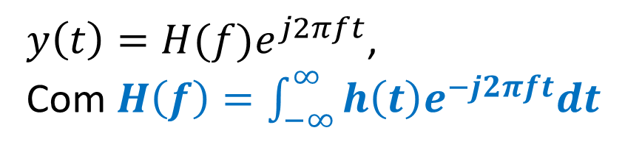

Série de Fourier Exponencial
Por que a exponencial complexa?
Por que a exponencial complexa?
Uma função $x\left(t\right)$é autofunção de uma transformação
$y\left(t\right)=T\left(x\left(t\right)\right)$ se$y\left(t\right)=λx(t)$
A exponencial complexa é uma autofunção de um sistema LTI,
A transformada de Fourier da resposta impulsional é a resposta do sistema para uma dada frequência
$${x\left(t\right)=e}^{j2πft}$$
Sistema LIT
$$h(t)$$
${y\left(t\right)=H(f)e}^{j2πft}$,
Com $H\left(f\right)=\int_{−∞}^{∞}{h\left(t\right)e^{−j2πft}dt }$

Slide 10
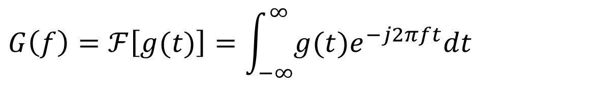
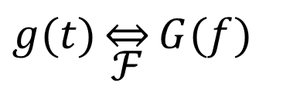
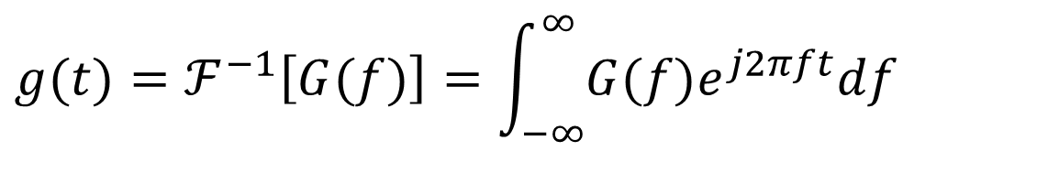
A transformada de Fourier
$$G\left(f\right)=\text{ℱ}\left[g(t)\right]=\int_{−∞}^{∞}{g(t)e^{−j2πft}dt}$$
Transformada de Fourier
direta
$$g(t)={\text{ℱ}}^{−1}\left[G(f)\right]=\int_{−∞}^{∞}{G(f)e^{j2πft}df}$$
Transformada de Fourier
inversa
$$g(t)\overset{⇔}{\text{ℱ}}G(f)$$

Slide 11
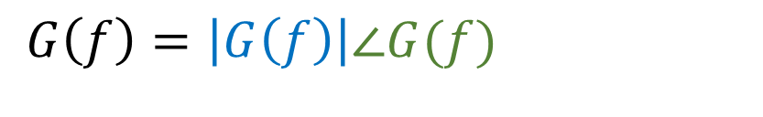
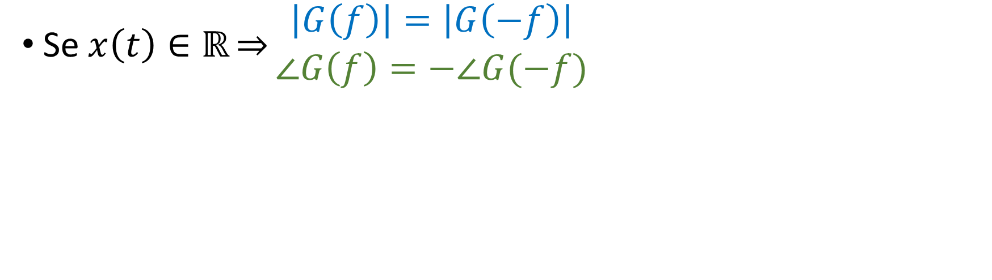
A transformada de Fourier
Espectro
Magnitude
$$G\left(f\right)=\left|G\left(f\right)\right|∠G(f)$$
Fase
Se $x\left(t\right)∈ℝ\overset{⇒}{}\begin{matrix}\left|G\left(f\right)\right|=\left|G\left(−f\right)\right| \\ ∠G\left(f\right)=−∠G(−f)\end{matrix}$

Slide 12
Algumas Transformadas

Slide 13

Linearidade da Transformada de Fourier
$$z(t)=ax(t)+by(t) \\ ⇓ \\ \text{ℱ} \left[z(t)\right]=a\text{ℱ}\left[x(t)\right]+b\text{ℱ}\left[y(t)\right]$$

Slide 14
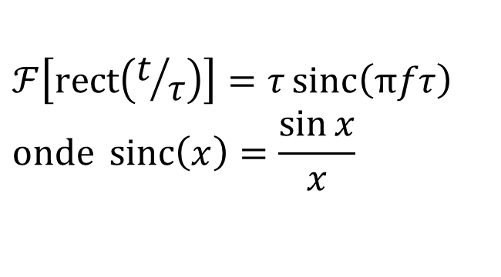
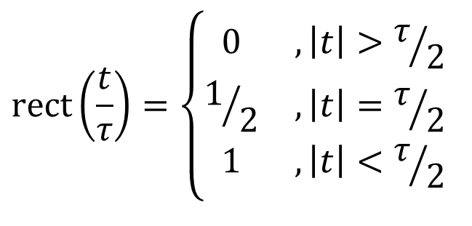
Transformada de Fourier
Pulso Retangular
$$\operatorname{rect}\left(\frac{t}{τ}\right)=\left\{\begin{matrix}0 & ,\left|t\right|>τ/2 \\ 1/2 & ,\left|t\right|=τ/2 \\ 1 & ,\left|t\right|<τ/2\end{matrix}\right.$$
$$\text{ℱ}\left[\operatorname{rect}\left(t/τ\right)\right]=τ\operatorname{sinc}\left(πfτ\right) \\ \text{onde }\operatorname{sinc}\left(x\right)=\frac{\sin{x}}{x}$$

Slide 15

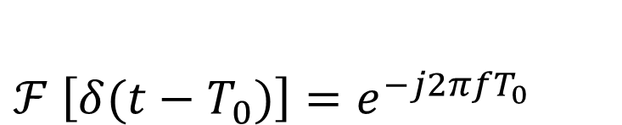
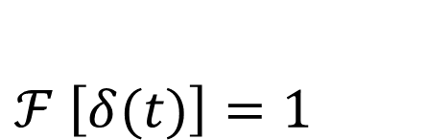

Transformada de Fourier
Impulso (delta de Dirac)
$$\text{ℱ} \left[δ(t)\right]=1$$
$$\text{ℱ} \left[δ(t−T_{0})\right]=e^{−j2πfT_{0}}$$
$$\left|G\left(f\right)\right|$$
$$∠ G(f)$$
$$T_{0}$$

Slide 16
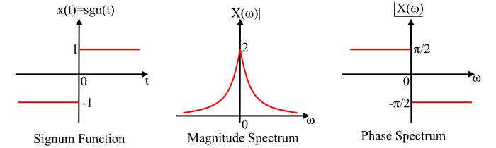
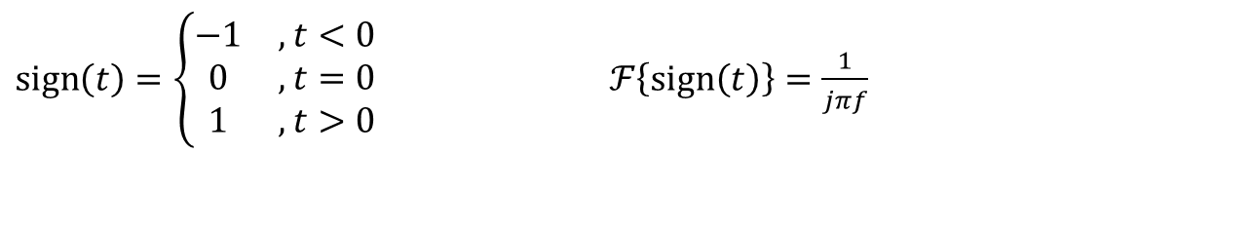
Transformada de Fourier
Função Signum
Funçao signum (sinal)
$\operatorname{sign}\left(t\right)=\left\{\begin{matrix}−1 & ,t<0 \\ 0 & ,t=0 \\ 1 & ,t>0\end{matrix}\right. ℱ\left\{sign\left(t\right)\right\}=\frac{1}{jπf}$

Slide 17
Propriedades

Slide 18

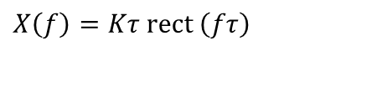
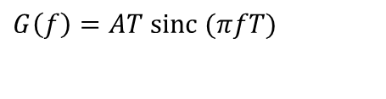


Propriedades da Transformada de Fourier
Simetria
Exemplo:
$$g\left(t\right)=A rect\left(\frac{t}{T}\right)$$
$$G\left(f\right)=AT sinc (πfT)$$
$$x\left(t\right)=K sinc(πt/τ)$$
$$Kτ$$
$$X\left(f\right)=Kτ rect \left(fτ\right)$$

Slide 19
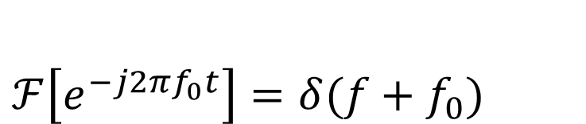
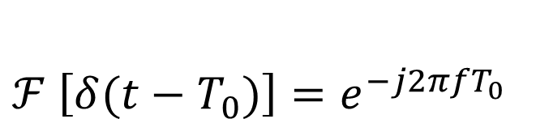
Propriedades da Transformada de Fourier
Simetria
Exemplo:
$$\text{ℱ} \left[δ(t−T_{0})\right]=e^{−j2πfT_{0}}$$
$$\text{ℱ}\left[e^{−j2πf_{0}t}\right]=δ(f+f_{0})$$

Slide 20
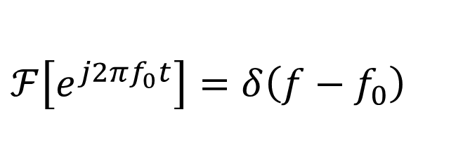
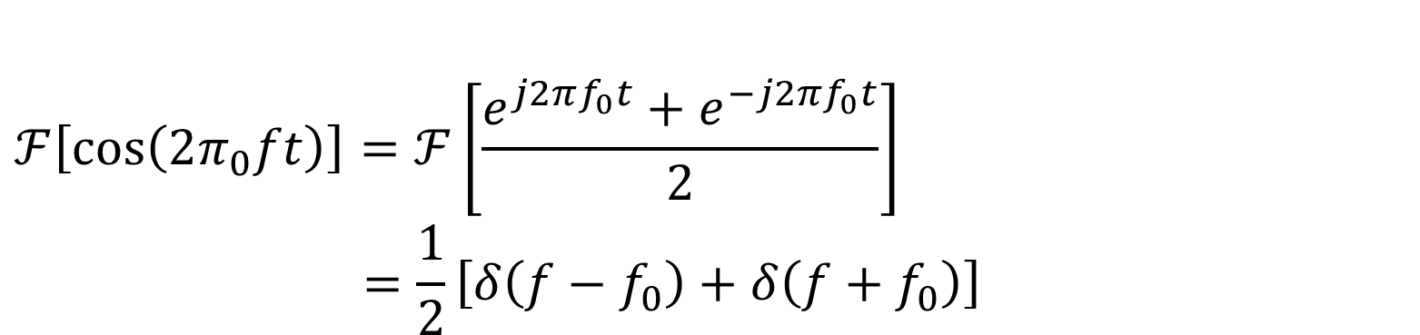

Transformada de Fourier
Senoides
$$\text{ℱ}\left[e^{j2πf_{0}t}\right]=δ\left(f−f_{0}\right)$$
$$\text{ℱ}\left[\cos\left(2π_{0}ft\right)\right]=\text{ℱ}\left[\frac{e^{j2πf_{0}t}+e^{−j2πf_{0}t}}{2}\right]$$
$$=\frac{1}{2}\left[δ\left(f−f_{0}\right)+δ\left(f+f_{0}\right)\right]$$
cosseno
$$\left(\frac{1}{2}\right)$$

Slide 21

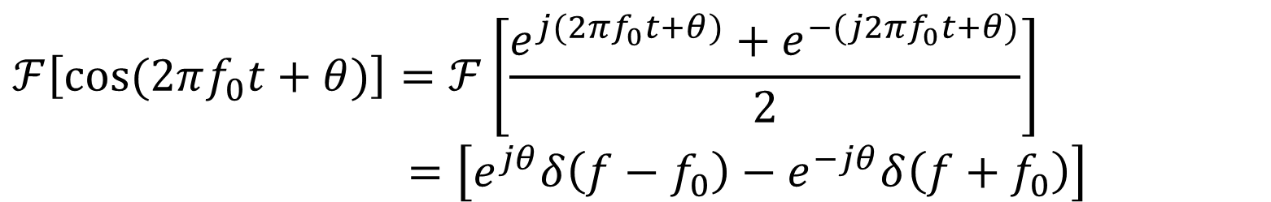





Transformada de Fourier
Senoides
$$\text{ℱ}\left[\cos{(2πf_{0}t+θ)}\right]=\text{ℱ}\left[\frac{e^{j(2πf_{0}t+θ)}+e^{−(j2πf_{0}t+θ)}}{2}\right]$$
$$=\left[e^{jθ}δ\left(f−f_{0}\right)−e^{−jθ}δ\left(f+f_{0}\right)\right]$$
$$g(t)=\operatorname{sen}{(}2πf_{0}t)=.cos⁡(2πf_{0}−π/2)$$
$$|G\left(f\right)|$$
$$\left(\frac{1}{2}\right)$$
$$∠G\left(f\right)$$
$$\frac{π}{2}$$
$$−\frac{π}{2}$$

Slide 22
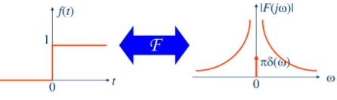
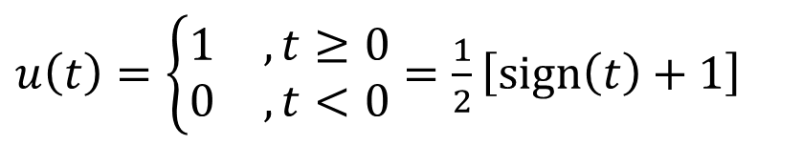
Transformada de Fourier
Função Degrau
$u\left(t\right)=\left\{\begin{matrix}1 & ,t≥0 \\ 0 & ,t<0\end{matrix}\right.=\frac{1}{2}\left[sign\left(t\right)+1\right]$

Slide 23
Propriedades da Transformada de Fourier
Expansão / Compressão
Compressão no tempo = Expansão na Frequência
E vice-versa

Slide 24

Propriedades da Transformada de Fourier
Deslocamento
Deslocamento no tempo
Deslocamento na Frequência
$$g\left(t\right) ↔ G(f) \\ g(t−t_{0}) ↔ e^{−j2πft_{0}}G(f)$$

Slide 25
Deslocamento na Frequência
Modulação por cosseno
G( f )
g(t)
t
f
G_{c}( f )
g_{c}(t)
t
-f₀
f₀
f

Slide 26
Propriedades da Transformada de Fourier
Convolução
Esta é a propriedade que motiva o uso da Transformada de Fourier!

Slide 27
Propriedades da Transformada de Fourier
Diferenciação / Integração
Diferenciação no tempo
Integração no tempo

Slide 28
Propriedades da Transformada de Fourier
Conjugada

Slide 29

Teorema de Parseval
$E_{x}=\int_{−∞}^{∞}{{\left|x\left(t\right)\right|}^{2}dt}=$ $\int_{−∞}^{∞}{{\left|X\left(f\right)\right|}^{2}df}$
Densidade Espectral de Energia

